Slide 1
La validation des compétences comment çà marche ?

Slide 2
Quelques chiffres et témoignages
4 étapes pour obtenir un Titre de compétence
Les garanties Qualité
Les avantages pour les candidats et les employeurs
Evolutions et expérimentations méthodologiques

Slide 3
La validation des compétence permet, à toute personne de plus de 18 ans, qui a acquis des compétences professionnelles mais pas de diplôme, de les faire valider officiellement
Comment ?
En obtenant un ou plusieurs Titre(s) de compétence après avoir réussi une épreuve de validation (mise en situation évaluée par un jury de professionnels) dans un Centre de validation des compétences agréé

Slide 4
Le Consortium de validation des compétences rassemble :
les Partenaires sociaux et les Services publics de l’emploi pour orienter et évaluer le dispositif,
des opérateurs d’enseignement et de formation pour piloter le dispositif :
Bruxelles Formation
l’ Enseignement de promotion sociale
l’ IFAPME
Le Forem
le SFPME

Slide 5
Témoignages de patrons et candidats

Slide 6
36.137
Titres de compétence délivrés
Soit via situation professionnelle reconstituée
Soit suite à une formation agréée par le Consortium

Slide 7
52 métiers disponibles
Technicien Pc et Réseau (H/F)
Conducteur de chariot élévateur (H/F)
Installateur électricien résidentiel (H/F)
Employé administratif (H/F)
Ouvrier boulanger pâtissier (H/F)
Peintre en bâtiment (H/F)
Aide-comptable (H/F)
Découpeur désosseur (H/F)
Aide ménager (H/F)
Technicien en système d’usinage (H/F)
Cimentier-façadier (H/F)

Slide 8
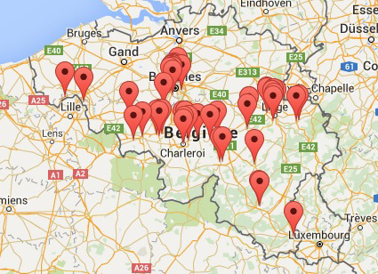
Centres de validation des compétences agréés en Belgique francophone
51

Slide 9
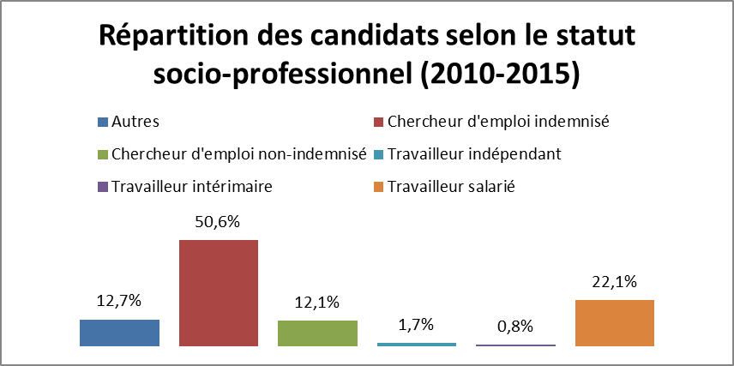
62,7%
chercheurs emploi

Slide 10
50% pas terminé l’enseignement secondaire
25% fin de l’enseignement secondaire
19% autres

Slide 11
Taux de réussite
Certificat qualification 77,9 %
Secondaire inférieur 74,2%
Enseignement primaire 76,7%
Autres 75,2%

Slide 12
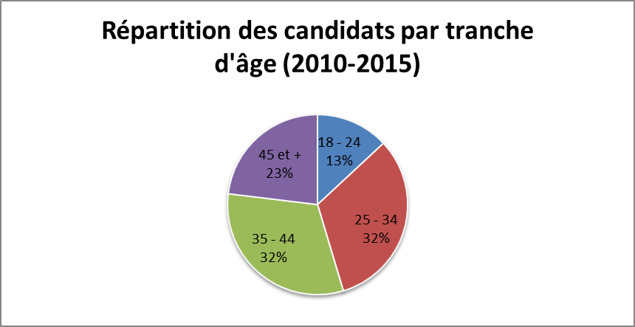
23% de 45+

Slide 13
4 étapes pour obtenir un Titre de compétence
1. Information
–> Conseillers (outils spécifique)
-> www.validationdescompetences.be (Grand public)
www.cvdc.be (Professionnels)
2. Guidance -> Centres
Séance d’information collective
Guidance individuelle

Slide 14
4 étapes pour obtenir un Titre de compétence
3. Epreuve (stress, consignes, …)
4. Réussite et obtention d’un Titre – Post-guidance
https://we.tl/OQk4yBhmjk (La validation des compétence pour le Technicien PC)
https://www.youtube.com/watch?v=Lq8tfg_WZmw&feature=youtu.be (cellule de reconversion- construction)

Slide 15
Quelques chiffres et témoignages
4 étapes pour obtenir un Titre de compétence
Les garanties Qualité
Les avantages pour les candidats et les employeurs
Evolutions et expérimentations méthodologiques

Slide 16
Le Titre de Compétence :
la garantie Qualité d’un dispositif fiable et neutre
1- Référentiel de validation
2-
Agrément des centres
3-
Epreuve de validation
4-
Délivrance
Titre
Titre de compétence
Vérification des processus Qualité et méthodologiques par session
Demande d’amélioration
Profil SFMQ
Partenaires sociaux sectoriels
Épreuve à blanc
Audit interne
Revue des Centres
Audit externe
Renouvellement agrément
Observateur externe
Grille d’évaluation critèriée

Slide 17
4 étapes pour obtenir un Titre de compétence
Les garanties Qualité
Les avantages pour les candidats et les employeurs
Evolutions et expérimentations méthodologiques

Slide 18
Avantages candidats
Renforcement de l’estime de soi
Reconnaissance officielle des compétences professionnelles
Preuve des compétences face à un employeur
Accès et dispenses lors d’un parcours de formation professionnelle
Accès aux allocations d’insertion pour les – de 21 ans
Accès au Jury de la Communauté française de l'enseignement secondaire ordinaire
Amélioration de la mobilité en Belgique ou en Europe
Accès et reconnaissance de la profession
Valorisation au sein des pouvoirs locaux

Slide 19
Titres de compétence
Art 3. Le titre de compétence est reconnu par les parties contractantes.
Art 20. Le titre de compétence est délivré au nom de la Fédération Wallonie-Bruxelles, de la Région wallonne et de la Cocof.
Le titre de compétence donne droit à l’accès aux formations organisées au sein des établissements de l’Enseignement de Promotion sociale ainsi que des centres de formation de l’IFAPME, du SFPME-, du Forem et de Bruxelles Formation

Slide 20
Reprise en formation : art 20 §4
droit d’accès à la formation avec l’octroi de dispense
Allègement du parcours de formation de quelques heures ou une année complète
(nombre de Titres obtenus, règles d’accessibilité, dispenses selon institution de formation)
Concrètement :
Consulter le tableau de reprise en formation : www.cvdc.be (boîte à outils)
Contacter les opérateurs d’enseignement ou de formation professionnelle

Slide 21
brevet cariste et Titre de compétence pour le métier de conducteur de chariot élévateur
3 Titres de compétence :
Maîtriser un chariot frontal
Maîtriser un chariot latéral
Maîtriser un gerbeur électrique
Depuis décembre 2012,
Obtenir un Titre de compétence associé au métier de conducteur de chariot élévateur, c’est obtenir la Certification sectorielle officielle.
L’inverse n’est pas acquis : être en possession d’un Brevet cariste ne donne pas droit à un des Titres de compétence.

Slide 22
peintre industriel et certification BCCA
4 Titres de compétence disponibles
Chaque Titre correspond à une possibilité de certification par l’organisme certificateur BCCA (Belgian Construction Certification Association). Ils sont en principe indépendants l’un de l’autre.
Obtenir un Titre de compétence associé au métier de Peintre industriel, ce n’est pas obtenir l’équivalence avec la Certification BCCA pour les peintres industriels et les métalliseurs
Pour l’obtenir, le demandeur d’emploi doit être engagé dans une entreprise conventionnée auprès du BCCA et l’entreprise doit prouver qu’il a acquis une expérience dans une des fonctions liées au peintre industriel. http://www.formation-pigments.be/ ou http://www.bcca.be/index.cfm?cat=why&lang=fr

Slide 23
Technicien frigoriste et certificat d’aptitude en technique du froid
Une personne qui
obtient les 2 Titres de compétence de monteur frigoriste et le Titre de technicien frigoriste
a réussi le QCM technique
sera dispensé des deux épreuves pratiques et de l'épreuve théorique de l'examen d'aptitude en technique du froid.
Il s'agit d'une passerelle et non d'une équivalence puisque la personne doit encore réussir l’examen sur la législation européenne et régionale prévu pour obtenir le certificat d'aptitude en technique du froid.

Slide 24
Valorisation du Titre de compétence au sein des pouvoirs locaux et provinciaux
La valorisation des compétences est la manière dont l’Administration va reconnaître officiellement des compétences validées pour permettre à la personne détentrice de ces compétences
de débuter (recrutement) une carrière
ou de progresser (évolution de carrière) dans sa carrière professionnelle
Le recrutement ne concerne que les niveaux D1 et D4 pour le personnel administratif, ouvrier et technique.
L’évolution de carrière ne concerne que le passage de D1 vers D2, D2 vers D3 et D3 vers D4 pour le personnel administratif, ouvrier et technique
Plus d’information sur www.cvdc.be ou www.crf.be

Slide 25
Le supplément au certificat europass
L’objectif est de promouvoir la mobilité de tous les citoyens européens (travailleurs, demandeurs d’emploi…) en valorisant leurs qualifications et compétences de manière standardisée dans 33 pays européens.
Les SC Europass sont disponibles pour tous les Titres de compétence et peuvent être téléchargées sur le site du Consortium : http://www.cvdc.be
Ces documents, qui complètent mais ne remplacent pas les Titres eux-mêmes, peuvent aider à postuler pour décrocher un emploi ou une formation professionnelle, que ce soit en Belgique ou à l’étranger.

Slide 26
l’accès à la profession
Prouver ses connaissances en gestion de base et disposer de l’ensemble des Titres de compétence associés à un métier repris dans un des AR et disponibles à la validation.
Trois Arrêtés Royaux sur les véhicules à moteurs, les soins corporels, la construction et l’électrotechnique
La reconnaissance de l’accès à la profession n’est pas automatique : ce sont les guichets d’entreprise qui décident de l’admissibilité des Titres de compétence. Les Titre de compétence sont repris dans la base de donnée DIPLO : http://www.diplodb.be

Slide 27
Accès au Jury de la Communauté française de l'enseignement secondaire ordinaire
Le Décret du 27 octobre 2016 (Chapitre IV- Section II - Dispenses d’examen, Article 18, §1er, 4°. M.B. du 18.01.2017) organisant les jurys de la Communauté française précise que : « des dispenses d’interrogation d’une ou plusieurs matières peuvent être accordées par le Président du Jury (…) aux titulaires d’un Titre de compétence, couvrant les cours pratiques en rapport avec l’orientation d’études présentée, délivré par le Consortium de validation des compétences. »

Slide 28
Accès aux allocations d'insertions pour les moins de 21 ans
Depuis le 1er septembre 2015, une personne de moins de 21 ans au moment de sa demande d’allocations d'insertion, peut faire valoir un Titre de compétence pour avoir droit à des allocations.
Parmi les conditions:
démontrer que vous avez obtenu un diplome ou certificat, figurant sur les listes publiées (nouvelle condition supplémentaire).
Plus d'information sur le site de l'ONEM

Slide 29
Avantages pour les employeurs
Un outil de référence solide lors d’un recrutement interne ou externe
Motivation, valorisation et fidélisation du personnel
Valorisation de l’image de professionnalisme
Accompagnement des évolutions internes des collaborateurs
Rationalisation et optimisation des parcours de formation
Responsabilité sociétale de l’entreprise
Pérennisation des savoirs faire
Tuteur en entreprise: Réduction ONSS groupe cible Tuteur ( Bruxelles) – Prime dans le cadre des contrats de formation en alternance

Slide 30
4 étapes pour obtenir un Titre de compétence
Les garanties Qualité
Les avantages pour les candidats et les employeurs
Evolutions et expérimentations méthodologiques

Slide 31
5. Evolutions et expérimentations méthodologiques
Reconnaissance de acquis de formation (RAF)
Expérimentation de validation en et par entreprise
Approche dossier

Slide 32
3 scénarios de Validation des travailleurs
Approche individuelle vers un Centre de validation
Approche collective pour une entreprise en restructuration
Approche collective pour une entreprise dans le cadre RH

Slide 33
1. Approche individuelle vers un Centre de validation
Le travailleur est informé
2. Le travailleur va dans un Centre de validation :
Guidance
Evaluation
Résultats

Slide 34
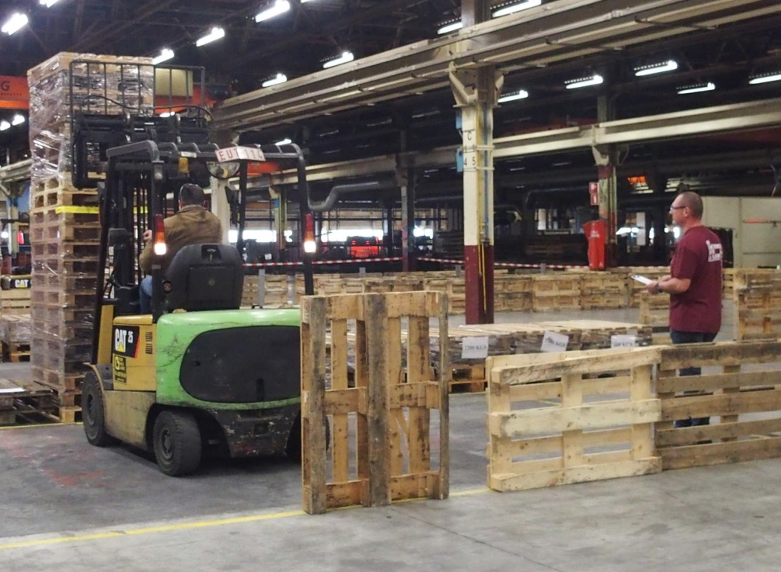
2. Approche collective pour entreprise en restructuration
Information employeur/travailleurs
Négociation employeur/travailleurs
Quand ?
Avant Cel de reconv
Pdt Cel de reconv
Où ?
Dans l’entreprise,
Dans Centre de val
Réalisations
Guidance
Evaluation
Résultats

Slide 35
3. Approche collective par entreprise dans cadre RH
Information employeur/travailleurs
Négociation employeur/travailleurs
Où ?
Dans l’entreprise,
Dans Centre de val
Réalisations
Guidance
Evaluation
Résultats

Slide 36
Approche par dossier

Slide 37
VALIDATION
Identification
Documentation
Assessment
Certification
Authentification

Slide 38
Qu’est-ce qu’un dossier?
« Le dossier ou portfolio est un échantillon de preuves, sélectionnées par le candidat pour rendre compte de ses compétences » (Tardif, 2006)
Un dossier (papier, en ligne, …) permet de collectionner, puis de sélectionner des traces (écrits, photos, références, schémas, cartes conceptuelles…) qui témoignent d’un développement de compétences.
Ce n’est pas un portfolio de traces d’activités mais de preuves de compétences

Slide 39
Deux modes d’évaluation des compétences
Mode d’évaluation par épreuve | Mode d’évaluation par dossier
Mode utilisé traditionnellement par le Consortium | Mode en expérimentation au Consortium
Situation professionnelle reconstituée, durée moyenne de 4 heures | Deux parties: 1.Constitution d’un portfolio par le candidat 2.Entretien devant le jury, d’une durée de 3/4 d’heures.
Dans un centre de validation agréé. Évalué par un jury de 3 personnes au moyen d’une grille d’évaluation | Dans un centre de validation agréé Évalué par un jury de 3 personnes (identique à celui de l’épreuve) au moyen d’une grille d’évaluation
Guidance pré et post épreuve | Accompagnement

Slide 40
Avantages de la validation par dossier pour le candidat
Outre les avantages propres au Titre de compétence,
Prise de conscience du parcours de développement des compétences
Elaboration d’un dossier qui pourra être réutilisé dans la recherche d’emploi ou dans un parcours professionnel
Préparation pour les entretiens d’embauche
Le candidat est acteur du processus. Renforcement de la proactivité du candidat (démarche pour apporter des preuves)
Accompagnement, conseils au cours du processus et pour l’employabilité
Démarche qui permet de valider ses acquis de manière plus individuelle
S’inscrit dans le dialogue social qui intègre la documentation des compétences

Slide 41
Questions-réponses

Slide 42
Merci pour votre attention

